Slide 1
«Весёлые поддувашки»
Муниципальное автономное дошкольное образовательное учреждение «Детский сад № 9»
Учитель логопед : Караваева А.Н.

Slide 2
Цель: формирование правильного речевого дыхания в процессе игровой деятельности.
Задачи:
развитие глубокого вдоха и плавного сильного длительного выдоха;
активизация мышц губ;
развитие зрительного внимания;
развитие мелкой моторики.
Оборудование:
цветная бумага, клей, нитки, трубочка

Slide 3
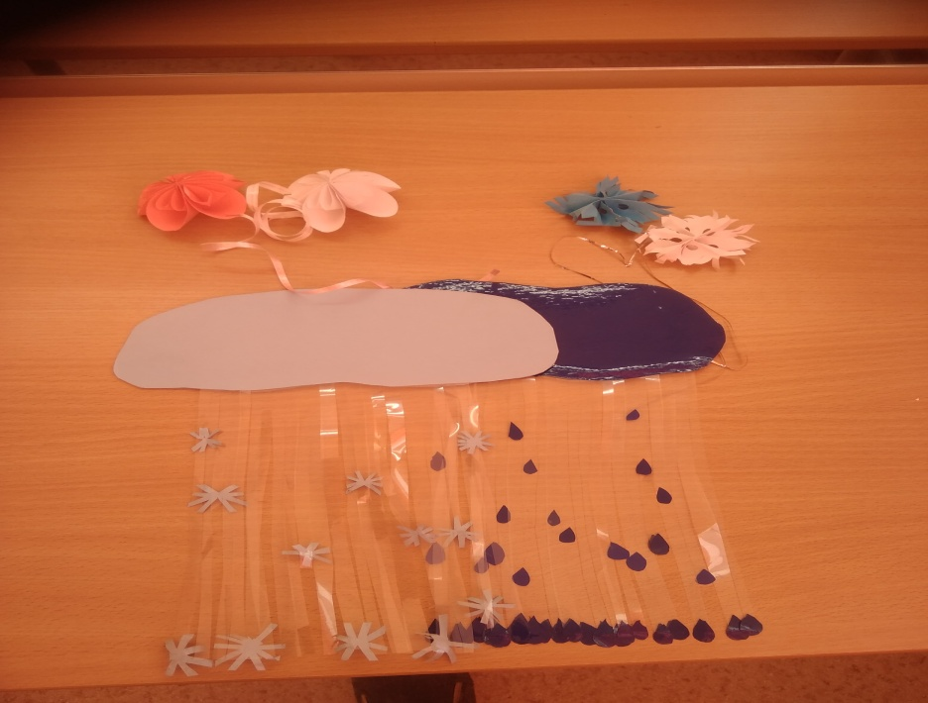
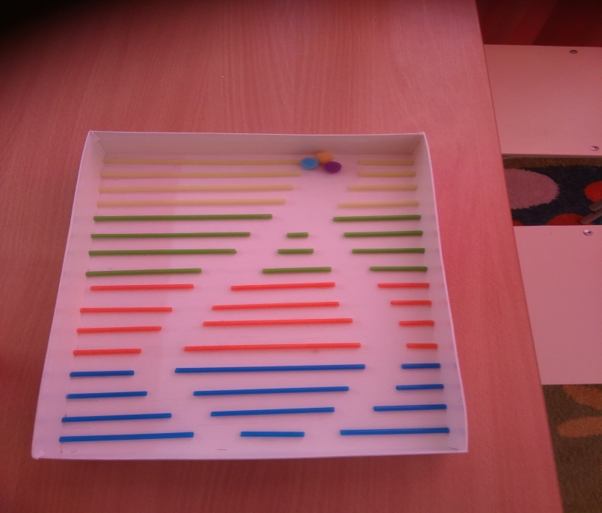
Значимое место в процессе формирования чёткого, правильного звукопроизношения, укреплении соматического здоровья детей занимает работа по воспитанию у ребёнка правильного дыхания. Представленные игровые пособия позволяют проводить занятия в занимательной и интересной для детей форме.

Slide 4
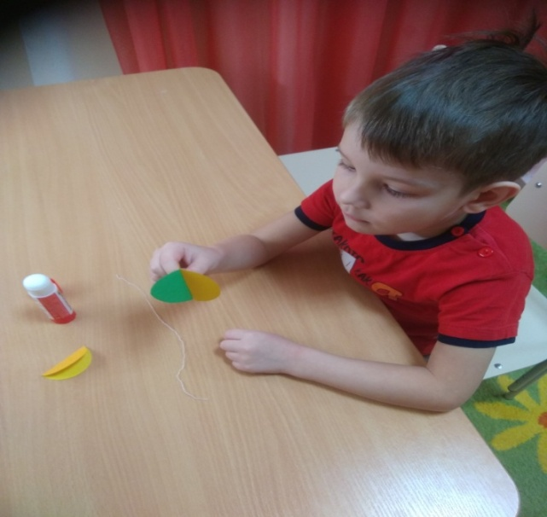
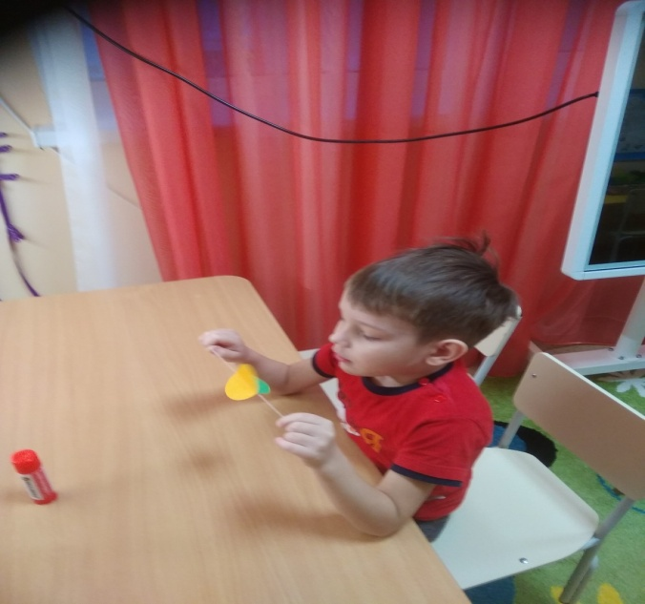
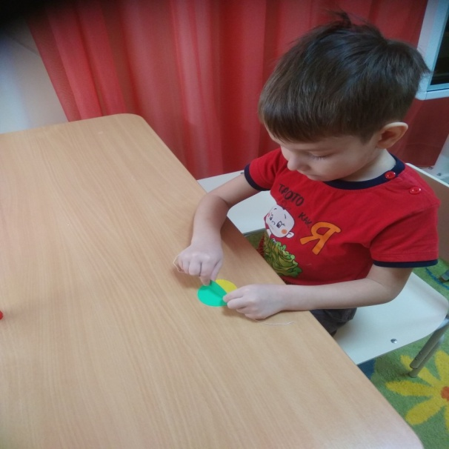
« Моторчики»
Традиционные и очень эффективные игрушки для работы над дыханием. Их легко склеить, используя цветную бумагу. Для изготовления такого моторчика необходимо вырезать 3 – 4 круга одного размера, которые затем сгибаются пополам и склеиваются, а внутрь помещается нитка, за концы которой ребёнок держит вертушку.
Ребёнок должен держать вертушку так, чтобы с каждой стороны рука ребёнка отступала от неё на 5-7 см, нитка была натянута, а вертушка находилась бы напротив губ на расстоянии 5-7 см. Если ребёнок дует плавно, то вертушка хорошо вращается, если выдох прерывистый, то вертушка крутиться не будет. По мере развития силы выдоха ребёнку предлагаются моторчики всё большей величины. Длительность выдоха тренируется в игре: « Чей моторчик работает дольше?»

Slide 5
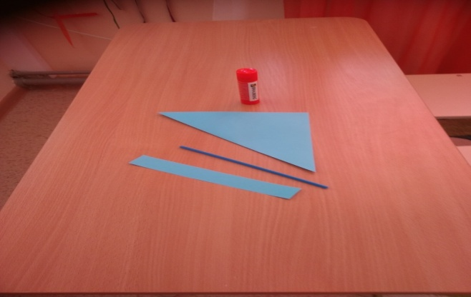
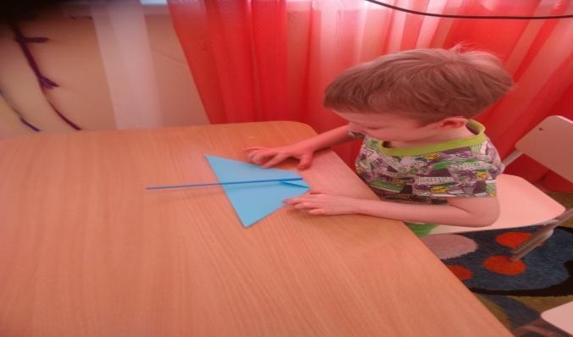
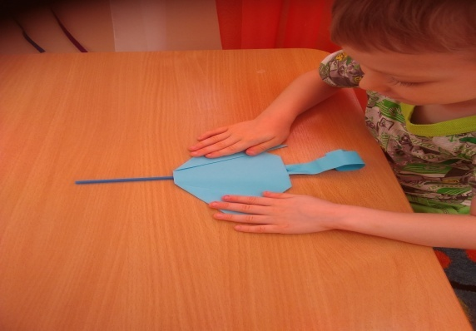
« Слоник»
« Слоник» поможет в выработке не только силы, но и плавности, длительности выдоха. Перед началом работы взрослый демонстрирует детям возможности игрушки: если подуть слабо, то «хоботок» не развернётся, а если дуть сильнее –развернётся.
Для изготовления такого «слоника» понадобится сложенный пополам квадрат и полоска из цветной плотной бумаги, а также трубочка. Сначала трубочка приклеивается к загнутому прямому углу. Туда же приклеивается свёрнутая полоска бумаги- «хоботок». Затем переворачиваем и загибаем острые углы вперёд и получаются ушки. Дорисовываем глазки и наш «слоник» готов!
Чем длительнее дует ребёнок, тем дольше трубит «хоботок». Можно устроить соревнование: «Чей слоник протяжнее трубит?». Если выдох у ребёнка слабый, прерывистый, то «хоботок» не будет разворачиваться и сильного длительного звука не получится.

Slide 6
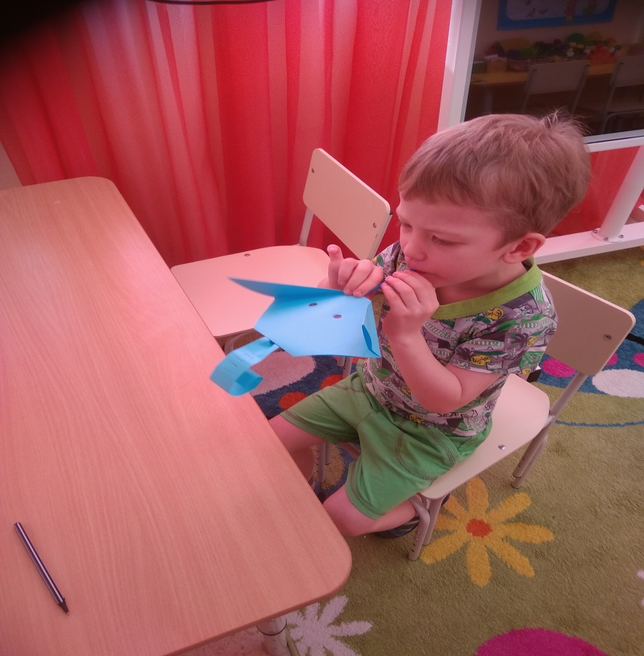
Детей очень увлекают игры с подобными игрушками, так как они яркие, красочные и сделаны своими руками. Играя с ними, можно пошуметь, пошалить, устроить соревнование, при этом работая над выдохом.

